Slide 1
Peligro De Caídas
Prevención de Caídas en la Construcción
Fall Prevention in Construction
Susan Harwood Grant FY 17
SH-31220-SH7
Este material fue desarrollado por producido bajo número de concesión SH-33220-SH7 de la Administración Ocupacional de Salud y Seguridad, Departamento del Trabajo de Estados Unidos. No refleja necesariamente la visión y políticas del Departamento del Trabajo de Estados Unidos, ni menciona los nombres de negocios, productos comerciales, o las organizaciones implicadas por el Gobierno de Estados Unidos.

Slide 2

Introducción
Las siguientes presentaciones han sido desarrolladas en Español e Ingles para la industria de la construcción. Estas presentaciones se enfocan en los peligros de caídas en construcción.
Los materiales de entrenamiento cubrirán los peligros de caídas considerados regularmente en los sitios de construcción y se
centraran en los métodos para
el reconocimiento y la
prevención de estos peligros
comunes.

Slide 3
Peligro De Caídas – Repaso General
Peligro de Caídas
  Estructura de edificios
  Áreas exteriores de la construcción
  Andamios
  Escalones
  Escaleras
Prevención de Accidentes
  Barandales/Barandillas
  Líneas de aviso/Advertencia
  Sistemas personal para detención de la caída
  Cubre Pisos

Slide 4

Peligro De Caídas
Las caídas son uno de los peligros más significativos en los sitios de construcción.
Este programa te ayudará a reconocer los peligros de caídas más comunes.
Los símbolos en las fotos te indicaran si la situación es segura o insegura.
Seguro
Inseguro
Notes:
Las caídas son uno de los peligros más serios y más comunes que se encuentran en los sitios de construcción. Los peligros de caídas pueden causarte caídas en el mismo nivel donde estas trabajando e inclusive puedes caer de un nivel a otro. Cuando tropiezas y caes mientras trabajas, pudieras recibir más que un simple raspón o pequeño moretón. Desafortunadamente, ese no siempre es el resultado. Si te caes de un nivel a otro el riesgo de una seria lastimadura, sería igual que la posibilidad de muerte.
Este programa te ayudara a reconocer los peligros de caídas más comunes y te enseñara maneras de disminuir esos peligros en tu lugar de trabajo. Al terminar este programa, podrás reconocer y controlar estos peligros.
Por medio de este programa se te demostraran ejemplos de condiciones seguras e inseguras. Dos diversos símbolos serán utilizados para representar condiciones seguras e inseguras. El símbolo rojo (No) se utiliza para denotar condiciones inseguras y la marca verde (Si) se utiliza para demostrar condiciones seguras.

Slide 5
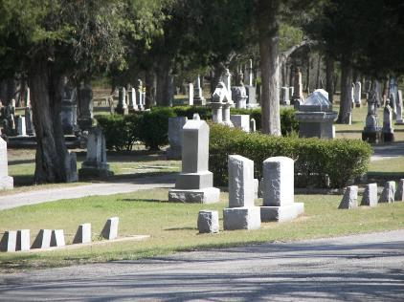
Estadísticas De Caídas
Cada año trabajadores mueren a consecuencia de caídas. Durante el año 2015:
  Aproximadamente 648 muertes fueron por caídas
  Aproximadamente 298 Muertes fueron en construcción
  Aproximadamente el 46% de las muertes en construcción son por caídas.
  Aproximadamente 13% de todas las muertes ocupacionales fueron por caídas.
Notes:
Cada año trabajadores de todas las Industrias mueren a consecuencia de caídas. De acuerdo a las últimas estadísticas de la oficina del trabajo (BUREAU OF LABOR), durante el 2014 ocurrieron 4674 fatalidades ocupacionales. De todas las fatalidades ocupacionales, 793 muertes fueron causadas por caídas. De esas muertes ocupacionales, 349 fueron en la Industria de la Construcción.
Eso significa que más del 39% de todas las muertes por caídas ocurrieron en sitios de construcción. En total, casi 16% de todas las muertes ocupacionales son por caídas.
Tabla A-9 all United States 2014

Slide 6
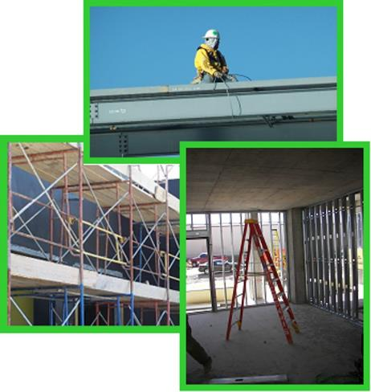
Peligro De Caídas
Los peligros de Caídas se puede encontrar en cualquier sitio de la construcción:
  Estructura de edificios
  Áreas exteriores de la construcción
  Andamios
  Escalones
  Escaleras
Notes:
Los peligros de caídas casi pueden encontrarse en cualquier sitio de la construcción. Algunas de las áreas donde se encuentran los peligros de caídas incluyen:
Estructuras de edificios y construcciones exteriores – Muchas veces trabajar en el exterior de un edificio puede exponerte a caer de alturas extremas. Tu pudieras estar expuesto en la azotea de un edificio a caer de una altura de 10, 20, 30 pies o hasta más. Tu pudieras estar trabajando formando concreto sin andamios.
Andamios y otras plataformas de trabajo – Los andamios y otras plataformas elevadas de trabajo lo exponen al peligro de las caídas puesto que usted está trabajando a grandes alturas. Si los andamios o plataformas de trabajo no se construyen, ni se mantienen adecuadamente el riesgo a caerse incrementa.
Escaleras compradas en tiendas o improvisadas en los trabajos son utilizadas regularmente en construcción y puesto que las utilizamos a menudo nos sentimos confiados, por lo cual nos olvidamos del peligro que representan, tanto las escaleras fabricadas como las escaleras improvisadas en los trabajos.

Slide 7
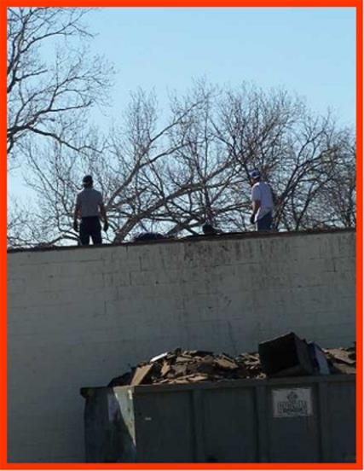
Estructura de Edificios
Condiciones de trabajo de 6 pies o más de altura requiere el uso de protección contra caídas:
  Lados desprotegidos,
  bordes
  Bordes Principales
  Excavaciones
  Superficies para caminar
  y trabajar
Notes:
Las condiciones de trabajo de 6 pies o más de altura del piso, requiere del uso de protección contra caídas. Algunas de las áreas donde pudieras necesitar protección de algún tipo incluyen:
Lados y bordes desprotegidos – Estos son los lados y los bordes de la superficie para caminar y trabajar, que no tienen paredes, barandales/barandillas u otros medios de protección.
Bordes principales – Estos son los bordes de un piso, una azotea, en el formado de un piso o alguna otra superficie para caminar que cambia la ubicación como un piso adicional, techado, el decorado de un piso, o formando secciones en su lugar.
Excavaciones – Las excavaciones son cualquier tipo de corte hechas por una persona, cavidad, zanja o depresiones artificiales en la superficie de la tierra. Las excavaciones tienen sus propios peligros asociados entre ellas.
Superficies para caminar y trabajar – Estos son cualquier superficie, ya sean verticales u horizontales donde los empleados trabajan. Dependiendo de las alturas de estas superficies, usted pudiera estar expuesto a caídas.
Todas las condiciones mencionadas aumentaran tu riesgo de caer. Sin embargo, estas no son las únicas áreas donde pudieras estar expuesto a caídas.
En esta fotografía los trabajadores no tienen ninguna protección y están expuestos a caídas de más de 6 pies. Adicionalmente, ambos trabajadores se han colocado donde no se puede ver el borde de la superficie de trabajo. Sería muy fácil para cada uno de ellos retroceder al borde y caer. Una manera aceptable de protección contra caída en está situación pudiera ser la instalación de barandales/barandillas.

Slide 8
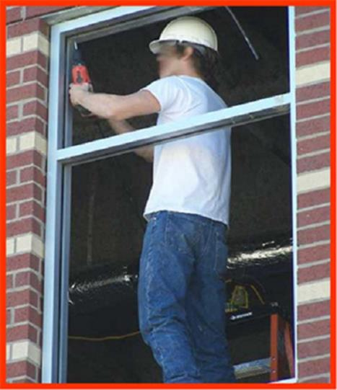
Estructura de Edificios
Este trabajador está trabajando 6 pies o más de altura sin ninguna protección contra caídas.
Notes:
En este ejemplo de condición insegura, el trabajador está parado sobre el borde de la ventana en la superficie de funcionamiento, sin ninguna forma de protección contra caídas. El trabajador está expuesto a caer a más de 6 pies, porque se encuentra trabajando en el segundo nivel de este edificio.
Una manera en que esté trabajador estuviera protegido de una caída y posible lastimadura, sería que él utilizara el sistema personal para detención de caídas.

Slide 9
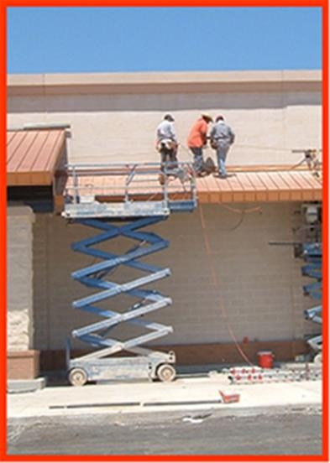
Estructura de Edificios
  Sistema Personal para detención de la caída.
  Barandales/Barandillas
Notes:
Según lo indicado previamente, si estas trabajando a un altura de 6 pies o más, debes tener alguna forma de protección contra caídas. Estos trabajadores estaban protegidos de una caída, hasta que se salieron fuera de la canastilla. Una vez que se salieron de la canastilla perdieron toda su protección contra caídas.
Para que estos trabajadores estén seguros, tendrían que utilizar una cierta forma de protección contra caídas. Podrían instalar barandales/barandillas ó emplear un sistema personal contra caídas.

Slide 10
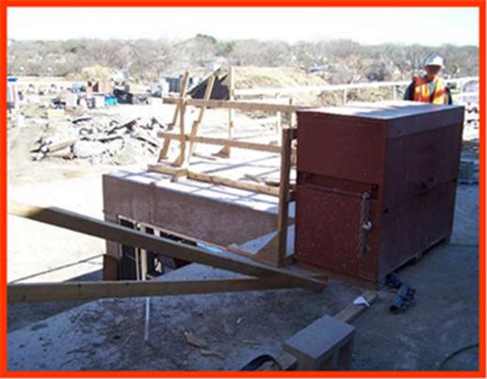
Estructura de Edificios
Los Barandales/
Barandillas deben
estar bien instalados/sostenidos
al trabajar 6 pies o más de altura.
Notes:
Los barandales/barandillas deben tener un mantenenimiento adecuado, para brindar protección a los trabajadores. Los barandales/barandillas sirven para evitar que el trabajador se caiga, estos se utilizan como una barrera física. Si se daña o se quita está barrera el barandal/ó barandilla ya no proporcionan ninguna protección.
Como puedes ver en esta fotografía, los barandales/barandillas han sido removidos, por lo que ya no proporciona ninguna protección contra caídas.
Los requisitos para los barandales/barandillas serán discutidos más adelante en este programa.

Slide 11
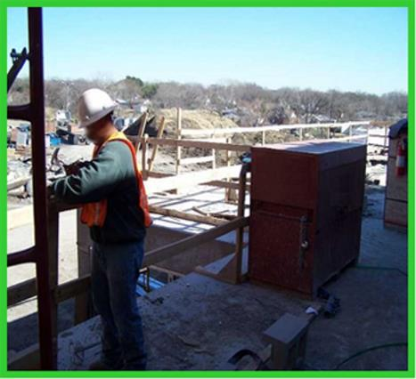
Estructura de Edificios
Los barandales/ barandillas que faltan o estén dañados deben ser reparados inmediatamente.
Notes:
Debido a que los barandales/barandillas que estaban quebrados o removidos no proporcionaban ninguna protección, es importante que estos sean bien construidos y mantenidos apropiadamente .
Está fotografía es igual que la presentación anterior , sin embargo, en este caso el barandal/ó barandilla ha sido reparado y los trabajadores en ese nivel del edificio están protegidos.

Slide 12
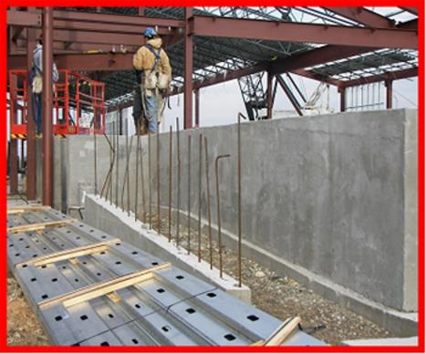
Áreas Exteriores de la Construcción
Las caídas desde una distancia corta también pueden causar una
lesión seria.
Todos los trabajadores deben estar protegidos
de caer sobre materiales puntiagudos.
Notes:
Hay dos tipos de caídas que necesitan ser consideradas. Son caídas en el mismo nivel, tal como cuando caminamos en la tierra y tropezamos, lo mismo que cuando te caes de la azotea al piso. Lesiones serias pueden ocurrir en cada tipo de caídas. La severidad de la lastimadura aumenta significativamente si caes sobre un objeto puntiagudo tal como una varilla.
Cuando un trabajador cae sobre una varilla u otros objetos puntiagudos, él puede ser empalado. La fuerza de la caída impulsará al trabajador hacía la varilla o hacia el otro objeto puntiagudo al interior de su cuerpo. Dependiendo de la altura de la caída y de la longitud de la varilla, puede traspasar completamente al trabajador.
Dos niveles de protección se deben poner dentro del lugar para proteger a los trabajadores de caer sobre objetos puntiagudos. Lo primero es instalar un sistema de protección a los trabajadores como prevención contra caídas.
En segundo lugar, cubrir los objetos puntiagudos de modo que los trabajadores no puedan ser empalados. Las cubiertas deben ser bastante fuertes/gruesas para soportar 250 Libras en caso de caídas desde una altura de 10 pies. Algunos tipos de tapas para varillas no son lo suficientemente fuertes y solo harán un agujero grande, mientras que las varillas por sí solas pueden traspasar el cuerpo del trabajador.
Esta fotografía muestra los cimientos de paredes con varillas extendidas que exponen a los trabajadores a peligros de empalamiento.

Slide 13
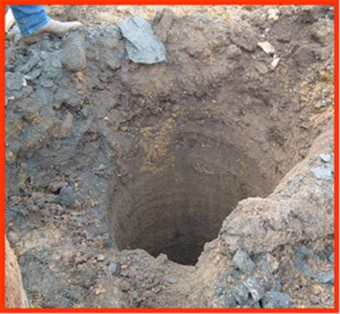
Áreas Exteriores de la Construcción
Todo los agujeros y excavaciones abiertas deben ser protegidos o resguardados.
Notes:
Las excavaciones y agujeros abiertos se deben proteger para prevenir que los trabajadores caigan en ellos. Una forma de proteger un agujero como este, es construyendo un sistema de barandales/barandillas alrededor de él mismo. El barandal/ó barandilla mantendrá a los trabajadores alejados del borde de tal modo que no puedan caer dentro del agujero.
Esta fotografía muestra un agujero de 30 pulgadas de ancho que no proporciona ninguna protección contra caídas . Este agujero es además un verdadero peligro, porque es mayor de 40 pies de profundidad y nada evitaría que el trabajador caiga dentro.

Slide 14
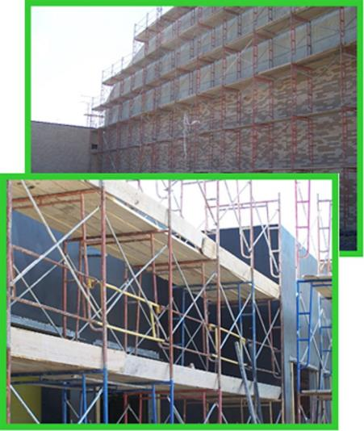
Andamios
Andamios elevados y plataformas temporales de trabajo:
  Andamios sostenidos
  Barandales/Barandilla
  Escaleras de acceso
  Plataformas accionadas
  de trabajo
Notes:
Los Andamios se utilizan para crear una plataforma de trabajo segura en el lugar. Las plataformas de trabajo se construyen temporalmente. Lo siguiente será discutido durante el transcurso de este programa:
*Los andamios apoyados son el tipo de andamio usados con mayor frecuencia en lo sitios de construcción. Se hacen de una a más plataformas apoyadas por vigas, soportes, estacas, plantas, montantes, esqueletos, o similares cadenas soportadas.
*Los sistemas de barandales/barandillas que se requieren en los andamios deben incluir un carril superior y un carril medio. Los requisitos específicos para los sistemas de barandales/barandillas serán discutidos detalladamente más adelante.
*Las escaleras de acceso son utilizadas por los trabajadores para acceder al andamio. Estas escaleras deben estar diseñadas apropiadamente para proporcionar el acceso seguro a los trabajadores.
*Las plataformas accionadas de trabajo además son utilizadas para tener acceso a las superficies de funcionamiento. Las plataformas accionadas de trabajo incluyen elevaciones estilo tijera y elevaciones arríales.

Slide 15
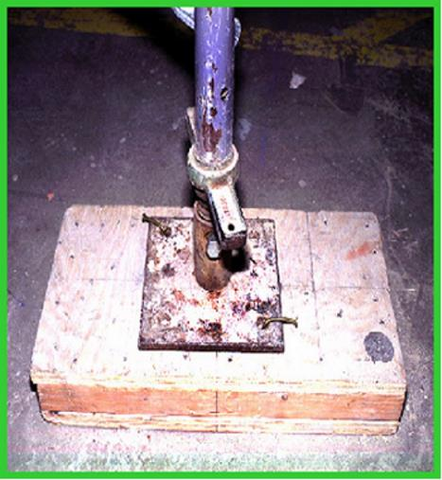
Andamios
La base de los andamios debe descansar sobre un plato base y el sellarte de fango ó lodo.
La base está diseñada para nivelar y sostener al andamio.
Base
Sellarte de fango
Notes:
Los andamios deben ser construidos con toda seguridad. Las bases o postes de sostenimiento deben tener una base firme para soportar al andamio, al equipo instalado y a los trabajadores que operan sobre el andamio.
El creación comienza con el plato base. El plató base debe entonces descansar sobre el sellante del fango ó lodo u otra base firme. Nunca colocar la base de un andamio sobre artículos tales como rocas, arena, superficies disparejas o bloques de cemento.

Slide 16
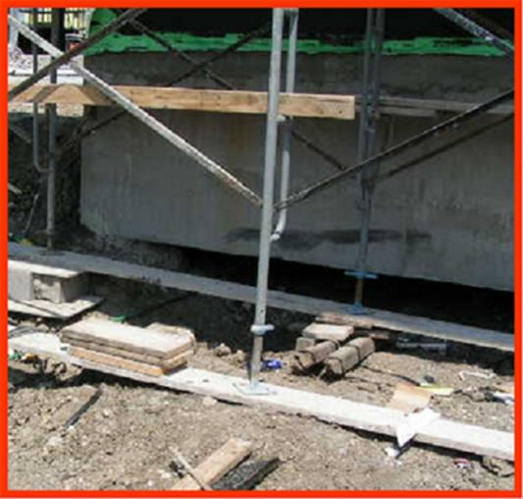
Andamios
Solamente trabaje con andamios debidamente construidos y apoyados.
Notes:
Para evitar caídas y otras condiciones de peligros, solamente debes trabajar en andamios adecuadamente construidos y apoyados. Si el andamio no tiene una base estable, el andamio se puede mover o desplazarse y causar una caída.
En esta fotografía el andamio tiene un plató base, pero no está descansando sobre una base firme. El plató base está descansando sobre bloques, vigas disparejas y entablados sobre terreno disparejo.

Slide 17
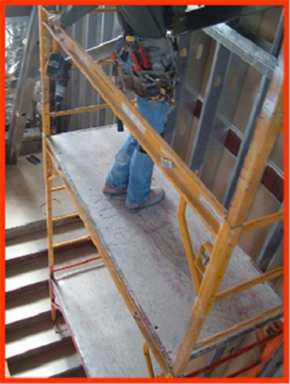
Andamios
Los andamios utilizados sobre escalones deben estar construidos correctamente.
Notes:
Si usas andamios sobre escalones ( en escaleras de escape ), tienes que asegurarte de que estos estén construidos apropiadamente. Tienen que estar nivelados y apoyados adecuadamente para proporcionar una superficie de trabajo segura. Cuando intentes nivelar un andamio, nunca uses ladrillos, bloques u otros materiales inestables.
Esta fotografía muestra un andamio instalado sobre unos escalones ( en una escalera de escape ) el cual no está apropiadamente sostenido y está inclinado hacía un lado. Sería muy fácil que este trabajador perdiera su equilibrio y cayera. Además, un andamio incorrectamente apoyado puede derrumbarse.

Slide 18
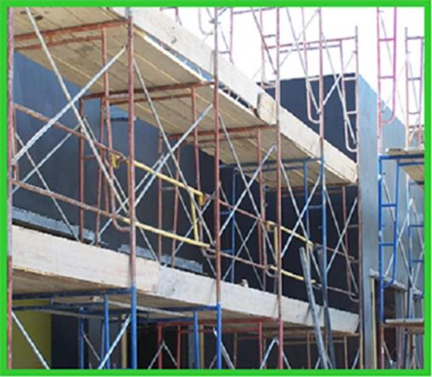
Andamios
Al trabajar en
andamios de 6 pies
o más de altura, los
barandales/
barandillas deberán
ser instalados.
Notes:
Al trabajar en andamios de 6 pies o más de altura, los barandales/barandillas deben ser instalados. Para que estos proporcionen una barrera física para evitar que te caigas. El sistema de barandales/barandillas debe ser instalado por cada lado y extremo abierto de la plataforma.
El sistema de barandales/barandillas debe estar instalado antes de que el andamio sea utilizado por los trabajadores.

Slide 19
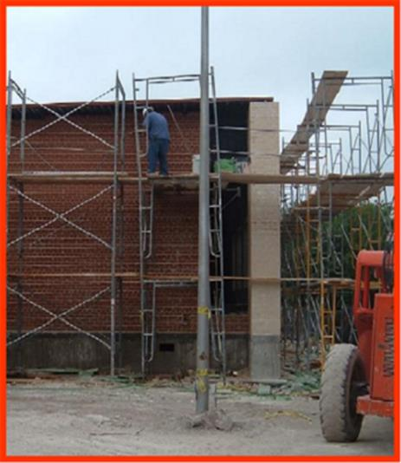
Andamios
Nunca utilice andamios que no tengan barandales/barandillas debidamente instalados.
Notes:
Los barandales/barandillas son requeridos para protegerte. Nunca usar un andamio que no está apropiadamente instalado. Muchos trabajadores utilizaran un andamio sin barandales/barandillas, porque creen que a ellos no les pasará nada piensan que los barandales/barandillas no son realmente necesarios. Los barandales/barandillas pueden hacer la diferencia entre tu seguridad y morir a consecuencia de una caída.
En está fotografía el trabajador está en el tercer nivel del andamio y operando sin ninguna seguridad. No hay barandales/barandillas instaladas que eviten su caída.

Slide 20
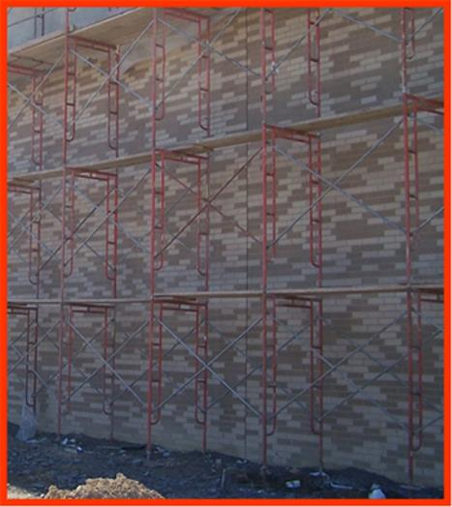
Andamio
Las plataformas de los andamios deben estar completas y entarimado apropiadamente.
Notes:
Las plataformas de los andamios deben estar completa y entarimado apropiadamente . Los tablones deben cubrir por completo la plataforma para crear una superficie de trabajo segura. Las aberturas entre los tablones y los postes no deben ser mayores de una pulgada de ancho.
Además, los tablones de los andamios deben mantenerse en buenas condiciones. Estos no deben estar quebrados, rajados, retorcidos o pintados.
Esta fotografía muestra tres secciones de un andamio, las dos de abajo no están completamente entarimados.

Slide 21
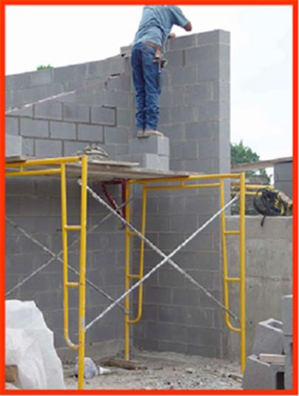
Andamios
Nunca amontonar bloques, ladrillos o usar escaleras encima de los andamios para obtener más altura.
Notes:
El andamio esta diseñado para permitir a los trabajadores realizar su trabajo con seguridad. Cuando te paras sobre bloques, cajas, cubos o escaleras, tu ya no estas trabajando con seguridad. Bloques, cajas, cubos/botes, escaleras y otros objetos en que los trabajadores pudieran pararse son muy inestables y probablemente causaran una caída.
Además, tu puede estar subido arriba del nivel de los barandales/barandillas, pero al momento de una caída pasarías los barandales/barandillas sin que estos te detengan. Si necesitas alcanzar más altura de la permitida, debes incrementar la altura del andamio.

Slide 22
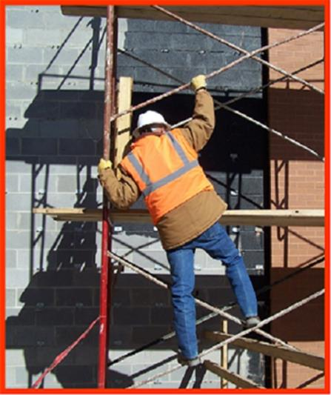
Andamios
Los trabajadores deben tener una forma segura para acceder a los andamios.
Notes:
Al trabajar en un andamio debes contar con una forma segura para acceder a tu nivel de trabajo. Siempre hay que usar una escalera que este diseñada para usarse en andamios y que este propiamente atada al andamio.
Nunca subir un andamio usando los tirantes que están atravesados en el andamio tal como el trabajador que demuestra la fotografía.
Los trabajadores siempre deben tener una forma segura para acceder al andamio.

Slide 23
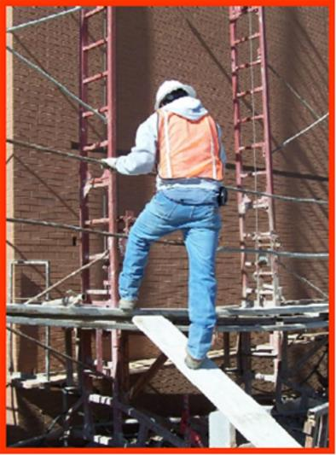
Andamios
Nunca usar bloques, ladrillos, tablones para caminar, y otros métodos inseguros de acceso a un andamio.
Notes:
No importa que tan alto sea el andamio, siempre hay que utilizar formas seguras para acceder a este. Los métodos seguros de acceso al andamio son el uso de escaleras o escalones. Nunca hay que utilizar bloques, ladrillos, tablones para caminar y otros métodos inseguros para acceder al andamio.
En está fotografía el trabajador está utilizando un tablón que está puesto encima de un bloque como una rampa para tener acceso al andamio. “La rampa” puede deslizarse del borde del andamio, el tablon pueden quebrarse o los bloques pueden caer o romperse. Si alguna de estas cosas pasará, el trabajador se caería. También, el trabajador puede caer en cualquier momento mientras camina sobre la rampa.

Slide 24
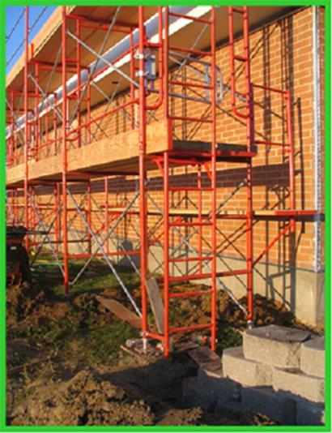
Andamios
Utilizar solamente escaleras diseñadas para usarse con andamios.
Las escaleras deben estar firmemente aseguradas a los andamios.
Notes:
Cuando las plataformas del andamio están a más de 2 pies por encima o por debajo del punto de acceso, las escaleras portátil, escaleras de gancho, escaleras conectadas u otras formas seguras de acceso deben ser proporcionadas. Otros tipos de acceso pueden incluir escalones, torres, rampas o un sistema para caminar.
Al utilizar una escalera portátil de gancho, está debe estar colocada de manera que no quede inclinada encima del andamio.
Además, el espacio de los peldaños de la escalera deben ser de 16 ¾ pulgadas o menos y tener una longitud mínima de 11 ½ pulgadas.

Slide 25
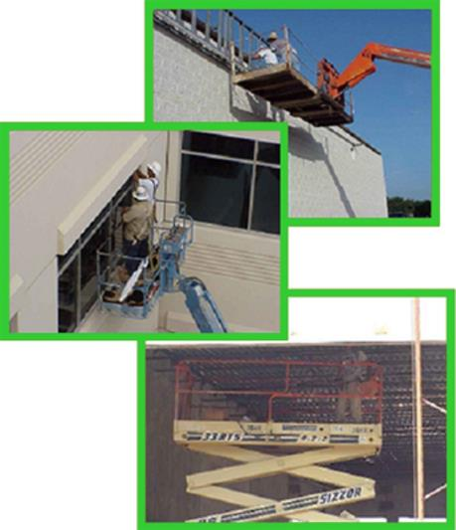
Plataformas Accionadas de Trabajo
Plataformas Accionadas incluye:
  Canastilla porta hombre integrada a un montacargas.
  Montacargas erial.
  Montacargas estilo tijera.
Notes:
Las plataformas accionadas le permiten el acceso a alturas y a trabajar en áreas protegidas. Estas plataformas incluyen:
*Montacargas Erial – Estos montacargas incluyen vehículos con dispositivos de plataformas extensibles, escaleras eriales, plataformas articulares y torres verticales.
*Canastillas porta hombre integrada a un montacargas – Una canastilla usada en un montacargas debe ser de ingeniería diseñada específicamente para ese propósito.
*Montacargas estilo tijera – Estos montacargas son elevados usando un mecanismo que aumenta verticalmente la plataforma para que el trabajador alcanza la altura deseada.
Cada una de esas plataformas accionadas de trabajo permitirá a los trabajadores ejecutar su trabajo en alturas relativamente seguras. Antes de utilizar uno de estos montacargas, debes estar entrenado para estas operaciones y sus peligros asociados entre ellas.

Slide 26
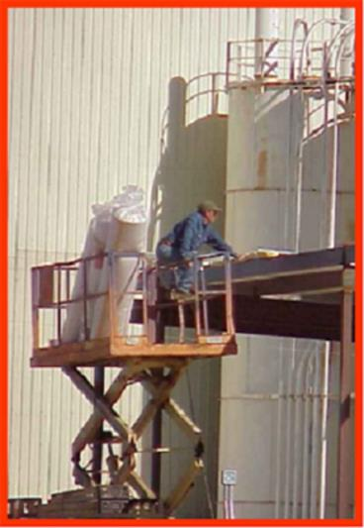
Plataformas Accionadas de Trabajo
Siempre asegúrate de tener la protección y el entrenamiento apropiado contra caídas antes de utilizar una plataforma de trabajo accionada.
Notes:
Siempre asegúrate de tener una adecuada protección contra caídas y entrenamiento antes de utilizar una plataforma accionada. Una protección adecuada contra caídas incluyen: el uso de barandales/barandillas. Montacargas eriales deben tener un carril medio y un carril superior alrededor incluyendo los puntos de acceso.
Los trabajadores deben de usar un sistema, detención de caídas mientras trabajan dentro de una plataforma erial. Esto evitara que se caigan fuera del montacargas mientras trabaja.
Los frenos de estos montacargas deben ser activados al utilizarlos y los trabajadores no deben mover el montacargas mientras lo estén utilizando. Nunca debes mover un montacargas erial mientras se este usando, al menos que este diseñado específicamente para ese propósito.
Esta fotografía muestra un trabajador que está parado en el carril medio y apoyado sobre el borde. Este trabajador fácilmente puede perder el equilibrio y caer fuera de la plataforma.

Slide 27
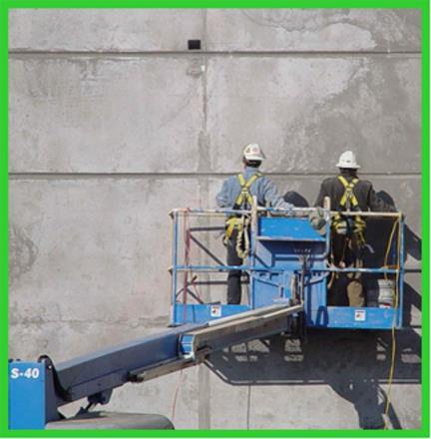
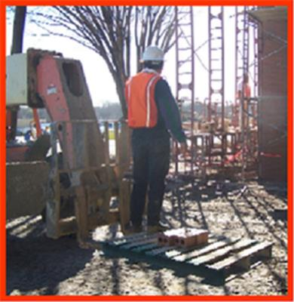
Plataformas Accionadas de Trabajo
Solamente utilizar equipo diseñado para elevar personal.
Notes:
Solamente utilizar equipo diseñado para elevar personal. Jamás improvisar y construir tu propia plataforma de elevación.
Esta presentación muestra un ejemplo bueno y uno malo de una plataforma para elevación de personal. La fotografía de la izquierda muestra el mal ejemplo. Esta no es una plataforma accionada para trabajo. Es solo una “paleta ( plataforma ) de madera” que esta siendo elevada por un montacargas. No contiene barandales/barandillas, el trabajador no está sujetado, y la plataforma ( “paleta de madera” )no estaba diseñada para elevar trabajadores. Esta es una practica muy peligroso y jamás debe ser ensayada.
La fotografía de la derecha es un buen ejemplo. Este montacargas esta específicamente diseñado para cargar trabajadores. Los empleados están completamente protegidos por barandales/barandillas fijas y los trabajadores están bien amarrados.
Jamás permitas ser elevado a una plataforma de trabajo insegura y jamás eleves a alguien más.

Slide 28
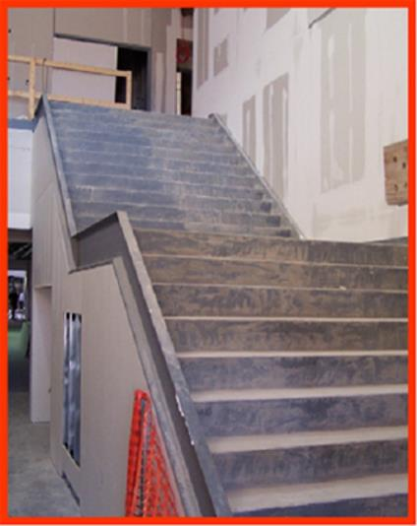
Escalones
Las escaleras (de escalones) deben tener un carril pasamanos a lo largo de cada lado o borde desprotegido.
Notes:
Cuando las escaleras ( de escalones ) están en construcción son muy peligrosas y no deben ser usadas al menos que proporcionen protección contra caídas. Escaleras ( de escalones ) que tienen 4 ó mas plataformas de ascenso deben tener un sistema carril pasamano y/o un sistema de barandales/barandillas que proteja a los trabajadores de caídas en bordes desprotegidos.
Trabajadores no deben usar los escalones sin relleno en donde pisar que no han sido colocados o asegurados. Estos escalones son inseguros y te exponen al peligro de caer.
En esta fotografía, la escalera ( de escalones ) no tienen un carril pasamano en el lado abierto y el escalón no está terminado, entonces no son seguros de usar.

Slide 29
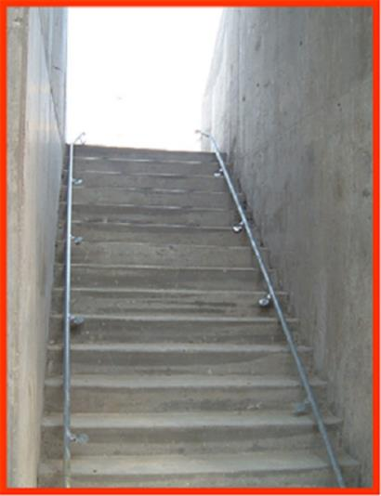
Escalones
Las escaleras (de escalones) que tienen paredes en ambos lados deben tener por lo menos un carril pasamano al lado derecho para bajar.
Notes:
Un escalera ( de escalones ) con cuatro o más plataformas de ascenso deben tener carriles pasamano. Cuando solo uno de los carriles es proporcionado, este debe estar colocado en el lado derecho para descender. La mayoría de las caídas en estas escaleras ( de escalones ) ocurren mientras la persona esta descendiendo los escalones y la mayoría de los trabajadores son derechos. Es por eso que el carril pasamano debe ser colocado al lado derecho para descender.
Esta fotografía muestra una escalera ( de escalones ) que está encapsulado en ambos lados. Además muestra los carriles pasamano que serán colocados. Esta escalera ( de escalones ) no debe ser utilizada por trabajadores porque está incompleta o insegura.

Slide 30
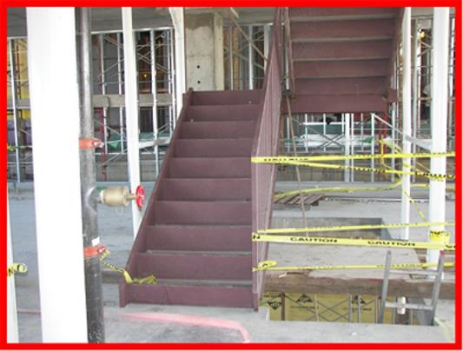
Escalones
Nunca utilice escaleras (de escalones) incompletas.
Notes:
Usar escaleras de escalones incompletos y que no han sido terminados lo expone al peligro de caídas. Como cuando los escaleras están siendo construidas, los trabajadores frecuentemente están tentados a usarlas en lugar de usar el acceso seguro que ha sido proporcionado. Los escalones no terminados son convenientes, sin embargo, son muy peligrosos. Escaleras ( de escalones ) que no tienen un carril pasamano te exponen a caídas. Escalones vacíos lo exponen a tropiezos peligrosos. Jamás debes usar escaleras con escalones incompletos, estas son inseguras.
Trabajadores no deben usar los escalones sin relleno en donde pisar que no han sido colocados o asegurados. Estos escalones son inseguros y te exponen al peligro de caer.

Slide 31
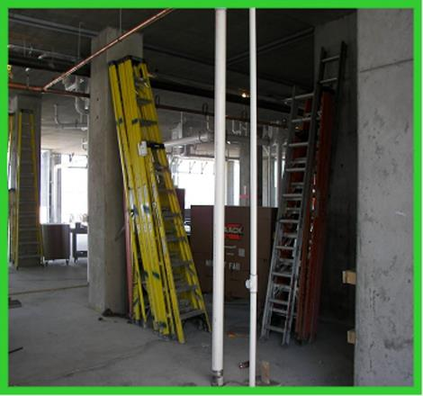
Escaleras
Las escaleras deben ser inspeccionadas antes de usarse.
Las escaleras deben mantenerse en buenas condiciones y almacenadas en un sitio seguro.
Notes:
Escaleras son usadas en sitios de construcción para acceder a superficies de trabajo por arriba de la cabeza porque son portátiles y convenientes y pueden ser utilizadas casi en cualquier sitio de la construcción.
Escaleras usadas en sitios de construcción deben estar en buena condición y libres de defectos que pueden hacerlas inestables o inseguras.
Siempre inspeccionar las escaleras antes de usarlas. Al inspeccionar las escaleras debes buscar que no tengan ranuras sobre el marco, quebraduras en cualquier área, peldaños rotos o extraviados, partes/objetos resaltados que puedan enganchar tu ropa y aceite, grasa o lodo/fango que pueden hacer los peldaños resbaladizos. Si algún desperfecto es encontrado en la escalera está debe ser automáticamente tirada o removida de servicio.

Slide 32
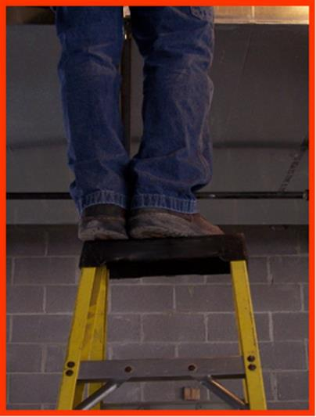
Escaleras
No pararse encima de la escalera.
Notes:
Tal y como mencionamos previamente, las escaleras son una de las plataformas comúnmente más usadas en construcción. Igualmente una de las piezas y equipo comúnmente mal usadas. El uso seguro de las escaleras ayudará a evitar accidentes comunes en el trabajo. Pararse encima de la escalera no es seguro.
No usar el peldaño superior de la escalera como escalón para pararse encima de la escalera.
El peldaño superior no a sido diseñado para realizar cualquier clase de trabajo.
En esta fotografía usted puede observar que el trabajador está parado encima de la escalera. Esta es una practica muy insegura porque el trabajador puede perder su equilibrio y caer, además lastimarse a sí mismo.

Slide 33
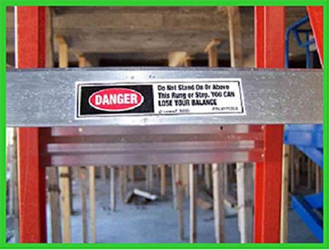
Escaleras
Leer las etiquetas que tienen las escaleras para garantizarse el uso apropiado.
Notes:
Todas las escaleras que son compradas en ferreterías y tiendas tienen etiquetas de seguridad en ellas. Asegúrate de leer las etiquetas de instrucción para garantizar su uso adecuado. Buscar la etiqueta en la escalera, como se ve en la fotografía, la que indicara donde no pararse en la escalera. Usualmente el segundo peldaño de arriba para abajo es el más alto para pisar en la escalera porque es seguro para usar.

Slide 34
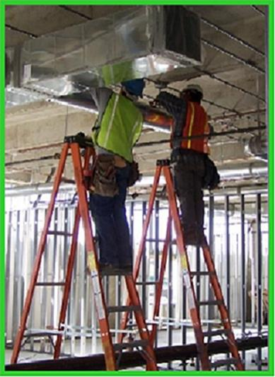
Escaleras
Siempre mantenga paso firme cuando avancé un peldaño.
Utilice una escalera de tamaño apropiado para el trabajo a realizar.
Notes:
Al usar escaleras de tijera, asegúrese de abrirlas completamente. Trabar los tirantes atravesados para asegurarte que la escalera permanezca abierta. Colocar los pies en la escalera en una base firme. Jamás utilizar los tirantes o la parte trasera para subir.
Una vez que la escalera este colocada correctamente, puedes utilizarla con seguridad. Asegúrate de mantener un buen paso mientras pisas la escalera.
Además, utiliza el tamaño correcto de la escalera para el trabajo a realizar. Si tu escalera es muy corta, te tentará a pararte encima de la escalera para un mayor alcance. Si tu escalera es muy alta, puede no caber en el espacio en el cual intentas trabajar.
En esta fotografía usted puede observar a dos trabajadores que están pisando correctamente las escaleras. Ellos tienen sus escaleras colocadas correctamente.

Slide 35
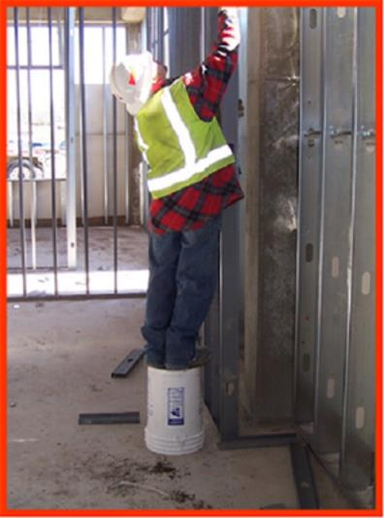
Escaleras
Siempre utiliza el equipo adecuado para trabajar:
  Escaleras
  Montacargas
  Andamios
Notes:
Siempre utilicé el equipo correcto para trabajar. Andamios y escaleras son diseñados para crear una plataforma segura y que el trabajador pueda realizar su trabajo con seguridad. Pero algunas veces los trabajadores toman el camino fácil e intentan fabricar andamios temporales que están fuera del lugar; como caballetes, bloques, tablones, escaleras, cubos de 5 galones o lo que encuentren a la mano. Nunca hay que tomar la vía más corta, porque te tome mucho tiempo o esfuerzo para realizar el trabajo correctamente. Hazlo bien la primera vez! Los atajos te conlleva a situaciones peligrosas donde posiblemente puedes ser lastimado o hasta morir.
En esta fotografia, el trabajador prefiere usar un cubo de 5 galones para alcanzar el espacio de trabajo sobre su cabeza. Al usar esta opción el trabajador se expone al riesgo de caer y lastimarse a si mismo.

Slide 36
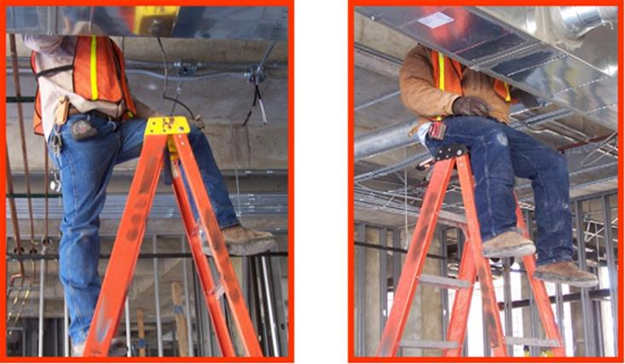
Escaleras
Nunca sentarse encima de una escalera tijera.
Notes:
Como se menciono anteriormente, no es seguro pararse sobre la escalera. Tampoco es seguro sentarse en la escalera. La cima de la escalera no fue diseñada para ser usada como un escalón o para sentarse. Sentarse sobre una escalera de tijera o montarse atravesado es una practica demasiado peligrosa. La parte más peligrosa de sentarse sobre una escalera es tan solo el hecho de sentarse. Mientras trepa de un lado a otro y después se sienta es fácil perder el equilibrio y caer.
Al montarse en una escalera, tal como la fotografía de la izquierda, usted cambio el centro de gravedad y ha hecho que una escalera una vez estable en una muy inestable. Una vez que la escalera ha llegado hacer inestable, tu riesgo de caer ha incrementado significativamente.

Slide 37
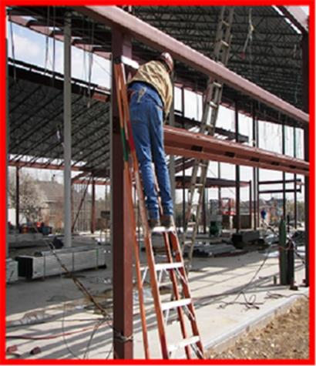
Escaleras
Un marco de una escalera de tijera debe estar completamente abierto y trabado en su posición.
Solamente utilicé escaleras diseñadas para dicho propósito.
Notes:
Siempre usa escaleras de acuerdo a tus propósitos. Una escalera tijera está diseñada para usarse completamente abierta, trabada en su posición.
Como puedes notar en esta fotografía la escalera tijera se encuentra doblada e inclinada sobre la estructura metálica. El usar una escalera tijera de esta manera es una practica peligrosa. Siempre asegúrate que la escalera este completamente trabada en su posición.

Slide 38
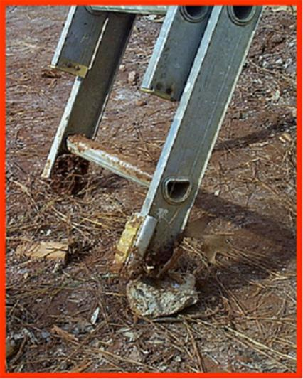
Escaleras
Solamente utilizar las escaleras en superficies sólidas y estables para prevenir un movimiento accidental.
Notes:
Siempre colocar escaleras en superficies niveladas y estables para prevenir un movimiento accidental. Colocar la base en una superficie plana y nivelada.
En esta fotografía, la escalera está descansando sobre una roca la cual es muy inestable y puede causar que se la escalera se ladee y caiga.

Slide 39
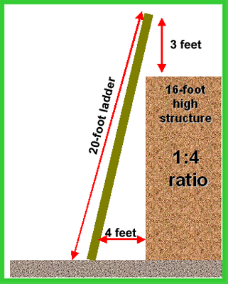
Escaleras
Las escaleras deben estar colocadas en un ángulo seguro para evitar el potencial peligro de una caída al subir o bajar.
La extensión de la escalera debe extenderse 3 pies sobre la parte superior de una estructura, para un acceso seguro.
Notes:
Las escaleras deben estar colocadas en un ángulo seguro para evitar el potencial peligro de una caída al subir o bajar. Este dibujo muestra una escalera que está inclinada apropiadamente sobre una estructura. La estructura es 16 pies de altura y la escalera se extiende apropiadamente 3 pies sobre el borde y cuatro pies retirado de la pared.
Según este ejemplo la base de la escalera debe estar colocada al menos 4 pies de distancia de la estructura para mantener un ángulo seguro. Este ángulo es un cociente (proporción) de 1 a 4. Esto significa que por cada 4 pies de altura sobre la estructura usted debe mover la base de la escalera 1 pie de distancia de la estructura.

Slide 40
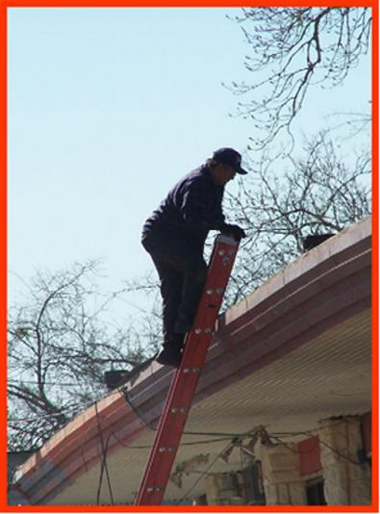
Escaleras
Cuando utilizamos una escalera de extensión para acceder a una área superior, los carriles laterales deben extenderse al menos 3 pies sobre dicha estructura.
Notes:
Cuando utilizamos una escalera de extensión para acceder a una área superior tal como una azotea, los carriles laterales de la escalera deben extenderse al menos 3 pies sobre la superficie a bajar, para permitir el acceso seguro. Si la escalera no puede extenderse 3 pies sobre la superficie a bajar, la escalera debe estar asegurada/sujetada en la parte de arriba para evitar que esta se desliza. Es necesario que un carril este bien asegurado mientras los trabajadores montan y desmontan la escalera.
Esta fotografía muestra un trabajador subiendo a la azotea de un edificio, la escalera no extiende los 3 pies sobre la superficie. La escalera no esta asegurada y no se debe de usar.
Recuerda regla 33 = 3 puntos de contacto, 3 pies sobre la superficie a bajar.

Slide 41
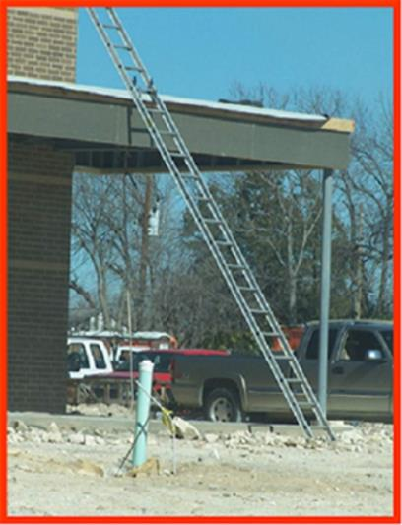
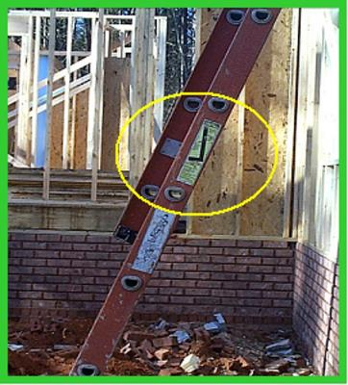
Escaleras
Uso apropiado contra uso inapropiado
Muy retirado!
Notes:
Esta presentación muestra escaleras colocadas correcta e incorrectamente. La fotografía de la izquierda muestra la colocación correcta y es un buen ejemplo. La escalera está colocada en una superficie firme y nivelada correctamente de 1 a 4 pies de distancia de la pared. El circulo amarillo denota las instrucciones del fabricante para una colocación segura de la escalera.
La fotografía de la derecha muestra un mal ejemplo de una colocación impropia de la escalera. La escalera está colocada en una superficie firme y nivelada, sin embargo, la escalera está colocada muy lejos de la estructura. Esto crea un ángulo cociente mayor de 1 a 4. La pendiente es insegura al subir la escalera. Este ángulo puede causar además que la escalera se flexione y se desliza de la estructura provocando un accidente .

Slide 42
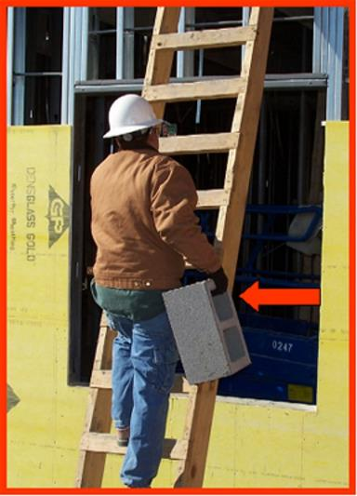
Escaleras
Mantener contacto con la escalera usando ambas manos para mantener una firme presión.
Manténgase de frente a la escalera al subir o bajar.
Nunca subirse a una escalera mientras lleva cualquier material.
Notes:
La mayoría de accidentes en escaleras ocurren cuando los trabajadores intentan cargar herramientas o materiales mientras suben la escalera. Debes mantener contacto con la escalera usando las dos manos para mantener una firme presión. Siempre de frente a la escalera al subir o bajar. Jamás bajar de la escalera tal como si fueran escalones.
Jamás bajes o subas una escalera mientras estés cargando cualquier material. Para asegurar un descenso seguro, usted debe de mantener tres puntos de contacto con la escalera. Esto quiere decir una combinación de los 2 pies y 1 mano ó 2 manos y 1 pie siempre debe de hacer contacto con la escalera. Si estas cargando una herramienta ó materiales , mientras subes o bajas una escalera esto hace imposible de mantener tres puntos de contacto.
Está fotografía muestra a un trabajador subiendo la escalera mientras carga un bloque. Hasta este momento, el tiene tres puntos de contacto. En el momento que él levanta un pie para subir la escalera, él solo tiene 2 puntos de contacto. El está en riesgo de caer y lastimarse a sí mismo.

Slide 43
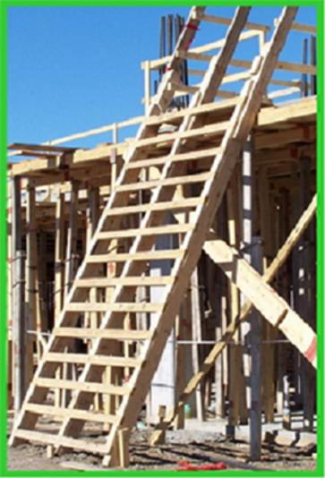
Escaleras Improvisadas Para los Trabajos
Las escaleras improvisadas para los trabajos deben estar construidas apropiadamente:
  Peldaños igualmente espaciados
  Que no falte ningún escalón o peldaño
  No bordes puntiagudos o clavos que se asomen.
Notes:
Escaleras improvisadas son una de las maneras para que un trabajador pueda tener acceso seguro a una área de construcción. Muchas veces una sola escalera fabricada no es suficiente para el trabajo . Una escalera improvisada puede permitir el acceso a uno o más trabajadores a la superficie de trabajo. Algunas de las escaleras improvisadas están diseñadas para que los trabajadores asciendan en un lado y a la vez puedan descender del otro lado. Básicamente es similar o igual a 2 escaleras ( de escalones ) ubicada una junto a la otra, una para subir y la otra para bajar.
Escaleras improvisadas puedes ser de beneficio, sin embargo, muchas veces la escalera no está construida adecuadamente y causa más peligros. Al construir una escalera improvisada hay que asegurarse que los espacios de los peldaños estén espaciados igualmente, que no tengan peldaños dañados ó faltantes, y que no tenga orillas filosas ó los clavos estén resaltándose en la escalera.
Esta es una foto de una escalera improvisada que está debidamente construida. Es también un ejemplo de una escalera que puede ser utilizada por dos trabajadores al mismo tiempo. Un trabajador puede estar subiendo mientras él otro este bajando.

Slide 44
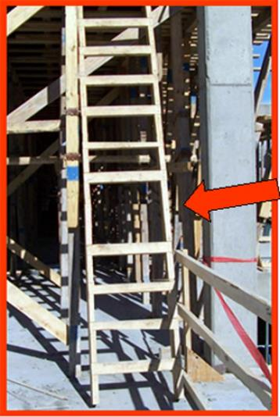
Escaleras Improvisadas Para los Trabajos
Nunca utilices una escalera improvisada en los trabajos que este dañada o que le falten peldaños.
Solamente utilizar escaleras improvisadas en los trabajos que han sido construidas correctamente.
Notes:
Ambas escaleras, improvisadas y fabricadas deben de ser mantenidas en buena condición. Los escalones deben estar espaciados correctamente sin estar dañados. Jamás usar una escalera improvisada si está dañada o si le faltan peldaños.
Una escalera que no está perfectamente construida no puede ser usada en un sitio de construcción. Si la escalera no está construida correctamente, debe ser removida de servicio inmediatamente y deshacerse de ella.
Esta fotografía muestra una escalera improvisada que le falta un peldaño y otros que no están espaciados correctamente. Está escalera es un peligro y debe de ser removida de servicio inmediatamente.

Slide 45
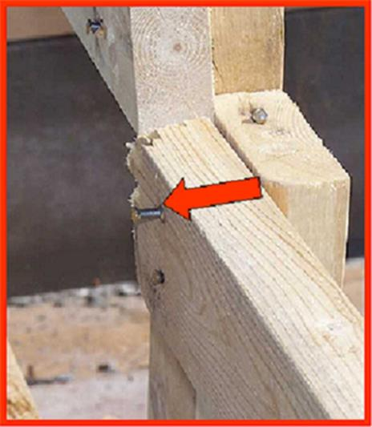
Escaleras Improvisadas Para los Trabajos
Las escaleras improvisadas en los trabajos además deben estar construidas de modo que no resalte ningún clavo o bordes puntiagudos existentes.
Los clavos y bordes puntiagudos pueden engancharse en la ropa y causar caídas.
Notes:
Escaleras improvisadas deben de ser construidas de tal modo que los clavos y orificios filosos no resalten en las orillas. Clavos y pedazos de madera que no están parejos con la superficie crean el peligro de tropezar y de ser enganchado. Cualquier cosa que resalte en el orificio de la escalera tiene el potencial de enganchar la ropa, herramientas, extensiones eléctricas, joyas ó hasta la piel. Cuando cualquiera de estos objetos son enganchados puedes romper tu ropa, tus joyas, tirar tu herramienta, dañar la insolación de una extensión eléctrica o cortar tu piel. Cualquiera de estos hechos puede causar que tu caigas y sufrir una lastimadura grave.
Esta fotografía muestra un clavo de doble cabeza asomándose en el peldaño de una escalera improvisada. Está es una condición inaceptable e insegura.

Slide 46
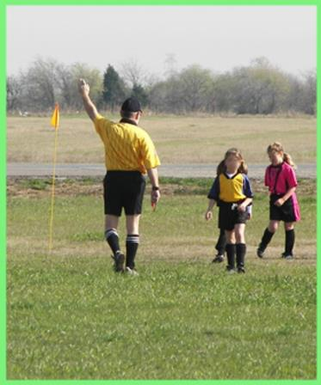
Evaluación
A continuación se le presentarán unas preguntas de peligros de caídas, para evaluar su entendimiento de este material.

Slide 47
Pregunta 1
Antes de usar una escalera, inspeccionarla
por lo siguiente?
Grietas en el marco
Peldaños rotos o faltantes
Aceite, grasa u otra sustancia en los peldaños
Todo lo anterior

Slide 48
Pregunta 1
Antes de usar una escalera, inspeccionarla
por lo siguiente?
La respuesta correcta es:
D – Todo lo anterior

Slide 49
Pregunta 2
Las escalera improvisadas en los trabajos
pueden ser utilizadas si los peldaños están
igualmente espaciados, sin que falte ninguno
y sin bordes puntiagudos o clavos
resaltados.
Verdadero
Falso

Slide 50
Pregunta 2
Las escalera improvisadas en los trabajos
pueden ser utilizadas si los peldaños están
igualmente espaciados, sin que falte ninguno
y sin bordes puntiagudos o clavos
resaltados.
La respuesta correcta es:
A - Verdadero

Slide 51
Pregunta 3
Al levantar un andamio, la base debe estar
colocada sobre que?
Una base firme
Bloques de cemento
Tierra baldía y floja
Bloques de madera

Slide 52
Pregunta 3
Al levantar un andamio, la base debe
estar colocada sobre que?
La respuesta correcta es:
A – Una base firme

Slide 53
Pregunta 4
Cuando trabajas en un andamio y necesitas
un poco más de altura, debes hacer lo
siguiente:
Pararse sobre un caballete
Saltar
Levantar otra sección al andamio
Usar la escalera

Slide 54
Pregunta 4
Cuando trabajas en un andamio y necesitas
un poco más de altura, debes hacer lo
siguiente:
La respuesta correcta es:
C – Levantar otra sección al andamio

Slide 55
Pregunta 5
Las escaleras que están incompletas y que
les falta el carril de mano son aceptable para
utilizarlas durante la construcción del
proyecto.
Verdadero
Falso

Slide 56
Pregunta 5
Las escaleras que están incompletas y que
les falta el carril de mano son aceptables
para utilizarse durante la construcción del
proyecto.
La respuesta correcta es:
B – Falso

Slide 57
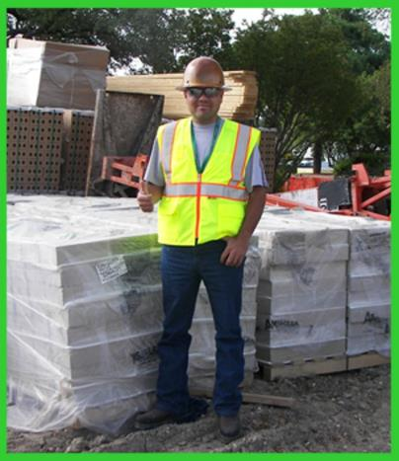
Prevención de Accidentes
Una buena actitud positiva a hacia la seguridad te ayudara a crear un lugar de trabajo más seguro.
Notes:
Debes reconocer los peligros potenciales a tu alrededor y hacer todo el esfuerzo necesario para evitar y reducir estos riesgos. Las presentación anteriores nos muestran varios peligros relacionados con caídas, fueron usados para ayudarte a reconocer los peligros en el trabajo.
El reconocimiento del peligro es el primer paso para tener un lugar de trabajo seguro. Pero una vez reconocido el peligro, debes hacer algo al respecto. Primero controlando y segundo eliminando el peligro, de esta manera habrás creado un lugar de trabajo mas seguro.
Recuerda, la seguridad comienza contigo. Necesitas tener una buena actitud positiva, hacía la seguridad en el lugar de trabajo. Tu tienes personas que depende a diario de ti y ellos cuentan contigo, para regresar a casa sanos y salvos. Una buena practica de seguridad en el trabajo te permitirá regresar a casa todos los días con tu familia.
En la siguiente sección nos enfocaremos en métodos usados para controlar los peligros relacionados con caídas.

Slide 58
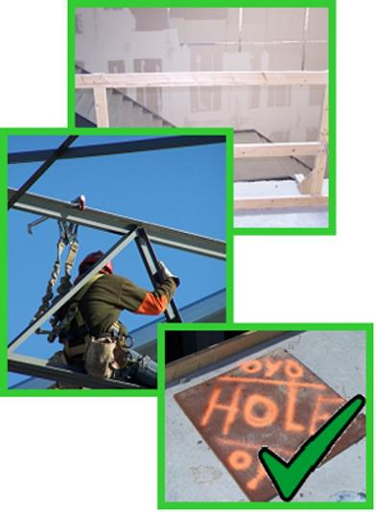
Prevención de Accidentes por Caídas
El trabajo de construcción realizado a 6 pies o más de altura requiere de protección contra caídas.
Algunos métodos de protección contra caídas son:
  Barandales/Barandillas
  Líneas de aviso/advertencia
  Sistemas para detención de caídas
  Cubiertas de piso
Notes:
Recuerda, cuando las actividades de construcción son realizadas a 6 pies o más de altura por encima del nivel bajo, debes proporcionar al trabajador la protección requerida contra caídas.
Pero que es “protección contra caídas”? Protección contra caídas es un método que se ha implementado para evitar que el trabajador, caiga a un nivel inferior. Protección contra caídas debe de ser una barrera física ó un sistema de reglas implementadas para evitar que entres a una área expuesta a caídas. Algunos métodos de protección contra caídas son:
Barandales/barandillas – Las barreras físicas que se han implementado para prevenir que te caigas.
Líneas de aviso/advertencia – Esta es una barrera física que te mantiene alejado y a una distancia segura de algún borde descubierto. Las líneas de aviso/advertencia no evitan que te caigas, solo sirven para mantenerte alejado de las áreas de peligro.
Sistemas de detención – Los sistemas de detención no evitan que te caigas. Estos solo detienen o impiden tu caída. Si son diseñadas e instaladas adecuadamente.
Cubre pisos – Los cubre pisos son barreras físicas usadas para cubrir agujeros en el piso u otras superficies para caminar y trabajar. Sobre las aberturas en el piso pueden ser un simple peligro de tropezar ó puede ser tan grande que puedes caerte en todas partes hasta en el mismo nivel inferior. Un ejemplo de un abertura grande en el piso es como una claraboya en la azotea. Una claraboya tal cual penetre la claridad en la azotea te expone a una caída desde la azotea hasta el nivel inferior.

Slide 59
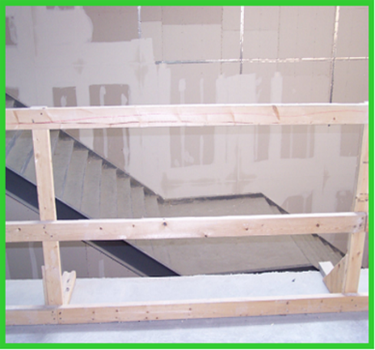
Barandales/Barandillas
Los barandales/barandillas deben tener un carril superior, un carril de en medio y un borde punta pie.
El carril superior debe estar por lo menos 42 pulgadas de distancia de la superficie de trabajo.
Carril Superior 42”
Carril del Medio 21”
Notes:
Según lo indicado anteriormente, los barandales/barandillas son una barrera física utilizada para evitarte que caigas. Son un sistema excelente y diseñado para evitar que los trabajadores caigan de una altura de más de 6 pies a un nivel más bajo. Los barandales/barandillas son típicamente hechos de cables, madera o acero.
Los sistemas de barandales/barandillas incluyen el carril superior, el carril de en medio, los postes y borde puntapié. Nosotros hablaremos del carril superior y del carril medio más detalladamente como vayamos avanzando. Los barandales/barandillas deben ser construidos con un carril superior de aproximadamente 42 pulgadas ( más o menos 3 pulgadas ). Esta altura está diseñada para evitar que los trabajadores pasen por arriba del barandal/ó barandilla. Si los trabajadores están trabajando sobre el nivel del carril superior entonces este debe debe ampliarse para que los trabajadores estén protegidos a su altura de trabajo.
El carril de en medio está diseñado para evitar que los trabajadores que han caído abajo del carril superior caigan al nivel de abajo. El carril de en medio debe estar en el centro entre el carril superior y la superficie de trabajo.
Un borde puntapié también bebe estar instalado para proteger a los trabajadores de objetos que caen abajo tales como clavos, herramientas y otros equipos.

Slide 60
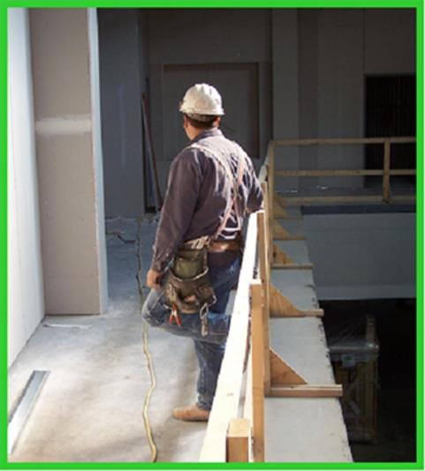
Barandales/Barandillas
Todos los barandales/barandillas deben estar construidos con un carril superior y un carril de en medio.
El carril superior debe sostener 200 libras de fuerza hacia abajo y hacia afuera.
200 lbs
Notes:
Un sistema de barandales/barandillas debe ser bastante fuerte para evitar que un trabajador caiga atreves de él. Recuerda, barandales/barandillas son una barrera física. Esa barrera no debe ser débil. Ambos el carril superior y el carril de en medio deben ser fuertes.
El carril superior debe estar disponible para sostener 200 Libras de fuerza hacía abajo y hacía afuera. La fuerza hacía abajo es la fuerza aplicada al carril más alto, empujando y tirando hacía abajo. Esto significa que si un peso de 200 libras se colgara del carril superior, el carril soportaría el peso sin romperse.
La fuerza hacía afuera es la fuerza que se aplica en el lado que empuja el carril hacia afuera. Esto es equivalente a que el trabajador caiga dentro del carril.
Los barandales/barandillas deben ser lisas para que estas no corten a los trabajadores y se enganchen en su ropa. Los barandales/barandillas no deben de sobresalir en los extremos del sistema. Esto causaría un peligro donde los trabajadores pueden engancharse en las puntas sobresalidas/resaltadas.
Barandales/Barandillas no pueden ser hechas de bandas de acero o bandas plásticas.

Slide 61
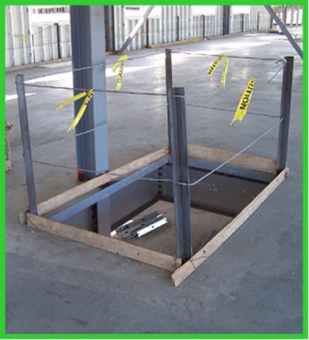
Barandales/Barandillas de Cable
Los barandales/barandillas de cable deben cumplir las mismas reglas que los barandales de madera.
El carril superior debe tener por lo menos 42 pulgadas de alto y resistir hasta 200 libras.
Notes:
Cuando un sistema de barandales/barandillas esta construido a base de cables, estos deben cumplir las mismas requisitos que los barandales/barandillas de madera. El carril superior está a la misma altura y debe cumplir el requisito de las 200 libras hacía abajo y hacía afuera.
Es muy importante que los cables permanezcan tensos/firmes. Cables pueden aflojarse en un cierto plazo y después se inclinaran y cederán. Cuando esto ocurra la altura del carril de arriba puede ser menor de 42 pulgadas. Adicionalmente, el cable hará juego lo que permitirá que se mueva y no evitara que el trabajador se caiga.
Cuando los barandales/barandillas se utilizan para cubrir una abertura en el piso, la abertura debes estar resguardada en todos los lados.
Esta fotografía muestra una abertura en el piso que está resguardada en todos los lados con un sistema de barandal/ó barandilla de cable. Note que los bordes punta pie están colocados para evitar que los objetos caigan sobre los trabajadores abajo.

Slide 62
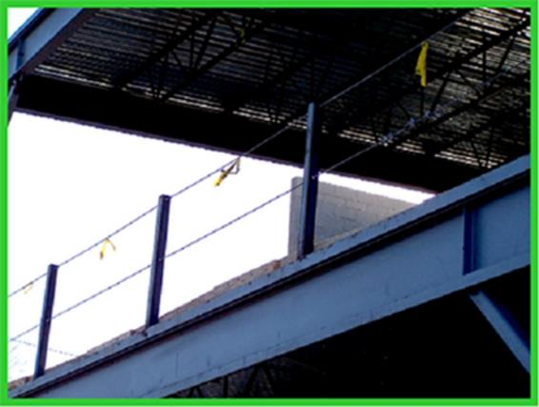
Barandales/Barandillas de Cable
Barandal/Barandilla de acero deben estar señalados cada 6 pies por medio de una bandera.
6’
6’
Notes:
Los carriles de cables de acero son más pequeños en diámetro que los de madera y no se pueden distinguir fácilmente a distancia. Por consiguiente si se usan cables de acero, el carril superior debe estar abanderado con un material altamente visible. Las banderas deben ser colocadas cada 6 pies durante todo el espacio del carril. Las banderas pueden ser hechas de la cinta altamente visible de precaución/aviso ó advertencia, cinta brillante/luminosa, banderas ó estandartes fabricados o cualquier otro material altamente visible que ser visto a distancia.
En esta fotografía, la cinta de precaución esta colocada cada 6 pies a lo largo de la extensión del carril.

Slide 63

Barandales/Barandillas de Cable
Las abrazaderas usadas para un sistema de cable deben ser colocadas correctamente.
Extremo final
Tornillo U
Montura
Extremo final
Notes:
Al usar cables de acero ó cuerdas de alambre, debes saber asegurar correctamente el extremo del cable. Un cable no se puede atar en un nudo o dejarlo colgar libremente. El cable recorrerá el poste y después regresará sobre sí mismo para quedar fijo. Las abrazaderas son usadas para asegurar/fijar los extremos de los cables de acero.
Las abrazaderas usadas consisten en un tornillo U, una montura, y tuercas. El tornillo U es colocado en los extremos finales de los cables. El “extremo final” es el extremo corto del cable. La montura es colocada en el cable que soporta el peso. Esto es el extremo largo o el “extremo vivo” del cable. Las tuercas son colocadas sobre el tornillo U y se aprietan para sujetar las abrazaderas ensambladas en el lugar.
Una forma de recordar a cual lado el tornillo U y las tuercas van es recordar la frase “Nunca ensillar un caballo muerto”. Tu nunca ensillarías un caballo muerto, por consiguiente, porque ensillarías un extremo final/muerto? Tu puedes tomar la lógica más allá y pensar de los tornillos U como el “vaquero” que se sienta sobre un extremo final/muerto o en un caballo muerto, la montura se colocan en el extremo vivo o en el caballo vivo y las botas del vaquero o las tuercas se colocan para sujetar la montura.
Puede parecer disparatado en el momento, pero si nunca recuerdas “la montura de un caballo muerto” siempre colocaras las abrazaderas en la posición incorrecta.
Adicionalmente, todas las abrazaderas deben ser colocadas en la misma dirección.

Slide 64

Líneas de Aviso/Advertencia
Líneas de aviso/advertencia son usadas para mantener a los trabajadores lejos de los bordes inseguros.
La línea de aviso o advertencia debe estar al menos 6 pies alejada del borde.
6’
Notes:
Las líneas de aviso/advertencia son usadas para mantener a los trabajadores lejos de un borde inseguro. Líneas de aviso son una barrera física diseñada para evitar a los trabajadores acercarse al borde y no a caer sobre el borde. No previenen físicamente al trabajador de lograr acceso al borde. No impiden una caída. Se diseñan para trabajar como programa exhaustivo y únicamente sirve como aviso/advertencia de los peligros que existen más allá de la línea de aviso/advertensia.
La partes del sistema de las líneas de advertencia incluyen las cuerdas, alambres o cadenas apoyadas en los montantes y deben ser levantados en un mínimo de 6 pies del borde. Trabajadores nunca deben estar en el área entre la línea de aviso y el borde.

Slide 65

Líneas de Aviso/Advertencia
Líneas de aviso/advertencia deben aguantar 16 libras de inclinación por la fuerza.
Líneas de aviso deben estar por lo menos 34 pulgadas del piso.
Riel Superior 34”
Notes:
La línea de aviso debe ser bastante fuerte para aguantar 16 libras de fuerza. La línea debe estar por lo menos 34 pulgadas del piso y una altura máxima de 39 pulgadas. Las líneas de aviso deben estar abanderadas para la visibilidad.
Recuerda fijar las líneas de aviso a 6 pies del borde.

Slide 66

Líneas de Aviso/Advertencia
Líneas de aviso/advertencia debe ser mantenidas en buen estado.
Reporta cualquier condición insegura a tu supervisor.
Notes:
Línea de aviso/advertencia deben ser mantenidas en buen estado. Jamás trabajes en una área si la línea de aviso/advertencia ha sido derrumbada o dañada.
Reporta cualquier condición insegura a tu supervisor.

Slide 67

Líneas de Aviso/Advertencia
Jamás trabajar en áreas si la línea de aviso/advertencia ha sido derrumbada o dañada.
Notes:
Puesto que las líneas de aviso/advertencia no evitan tu caída sobre un borde pero te advierte mantenerte a una distancia segura, no sirven de nada si no son mantenidas en buen estado. Una línea de aviso/advertencia que se ha caído al piso o esta deteriorada no previene adecuadamente a los trabajadores del peligro.
Líneas de aviso/advertencia deben ser reparadas o remplazadas inmediatamente cuando están dañadas. Debes reportar cualquier condición insegura a tu supervisor. Jamás trabajar dentro de una área si la línea de aviso/advertencia ha sido derrumbada o dañada.
Esta fotografía muestra una línea de aviso/advertencia que esta caída. No sirve de nada cuando está derrumbada sobre el piso!

Slide 68

Sistema Personal para Detención de la Caída
El sistema para detención de caída esta compuesto por:
  arnés
  acollador
  punto de anclaje.
Notes:
Otro sistema común de protección de caída para los trabajadores es el uso de un sistema personal de detención de la caída. El sistema de detención de la caída no previene las caídas. El diseño de este sistema es que el trabajador pare de seguir cayendo. El trabajador tiene que caer antes de que el sistema se active. Un diseño apropiado de detención de caídas permitirá al trabajador caer solo una distancia corta y después parar la caída.
El sistema de detención de la caída consiste de un arnés, un acollador y un punto de anclaje. Cada uno de estos componentes debe ser apropiadamente mantenidos y usados.
Recuerda, antes de usar un sistema de detención de la caída debes inspeccionar el equipo y estar entrenado por tu empleador.

Slide 69

Sistema Personal para Detención de la Caída
Correa de
pecho
El arnés debe ser usado apropiadamente.
Argolla D debe descansar en medio de los hombros y la correa del pecho debe estar asegurada.
D-argolla
Notes:
El arnés viene en diferentes tamaños y estilos. Pero no importa el estilo de cada arnés este es diseñado para sostener tu cuerpo con toda seguridad después que has caído . Después que has caído y estas suspendido, tu arnés protegerá tu cuerpo de más daños. El diseño del arnés permite a tu cuerpo mantener la circulación de la sangre y no ejerce presión sobre órganos internos.
Para que tu arnés te pueda ayudar y no cause mas daño, tu debes de usarlo apropiadamente. Debe estar ajustado y no flojo. La argolla-D, es donde el gancho del acollador se conecta al arnés, debe ser usado en medio de los hombros, y no muy abajo de la espalda. Si tu te caes, tu estarás colgando de la argolla-D. Si esta no esta posicionada apropiadamente, tu estarás colgando en una posición inclinada . Si la argolla-D esta posicionado mas abajo en tu espalda, tu quedaras colgado en una posición mas vertical.
Si tu arnés tiene una correa de pecho, ésta debe ser asegurada en la posición apropiada. Si la correa no esta asegurada, tu puedes salir del arnés. Si la correa esta posicionada muy arriba, tu mismo puedes ser ahorcado.

Slide 70

Sistema Personal para Detención de la Caída
El arnés tiene que ser:
  Inspeccionado antes de ser usado
  Ajustarlo al cuerpo
  Libre de otros daños visibles.
No ajustado
Correas flojas
Notes:
Tu protección contra caídas solo es tan buena como sus componentes . Un arnés que no es usado apropiadamente no te protegerá y puede causarte más daño. Si el arnés es muy grande o muy pequeña no te protegerá apropiadamente.
Cuando un arnés es muy grande y no se ajusta propiamente permitirá que el trabajador se salga fuera del mismo arnés durante la caída. Un arnés que es muy pequeño o esta muy apretado te causara lastimaduras y lesiones al caer.
Un arnés debe ser inspeccionado antes de ser usado. Busque por áreas gastadas y rasgadas, cortes y abrasiones, grasa o pinturas, daños del sol o cualquier otro daño visible. Si alguna de estas cosas son encontradas, no usar el arnés. Conseguir uno nuevo antes de trabajar en alturas elevadas.
Al usar un arnés, debes ajustarlo apropiadamente. Las correas del hombro no deben estar torcidas y deben estar apretadas un poco. Las correas de la pierna deben estar posicionadas sobre la parte posterior de las piernas, cómodamente y sin estar torcidas. La argolla D debe estar posicionada en medio de los hombros.
Esta fotografía muestra un arnés que esta usado impropiamente. Las correas están flojas y torcidas. En caso de una caída, este trabajador saldría fuera de su arnés podría sufrir lesiones y en ocasiones la muerte.

Slide 71

Sistema Personal para Detención de la Caída
El acollador debe estar en buenas condiciones y libre de daños visibles.
Argolla “D” anclaje
Gancho de cerradura instantánea
Notes:
El acollador conecta al arnés con el punto de anclaje. Si el trabajador cae, el acollador es una pieza critica que mantiene suspendido al trabajador en el caso de una caída. El acollador está diseñado con una resistencia mínima de rompimiento de 5,000 libras y esta hecho de materiales sintéticos. Para conectar el acollador propiamente al arnés se debe de conectar el gancho de cerradura instantánea a la argolla “D” del arnés . El gancho de cerradura instantánea debe ser diseñado para cerrar y resistir 3600 libras.
Algunos acolladores están equipados con un amortiguador de golpe que disminuye la fuerza de la caída en el cuerpo del trabajador. Estos amortiguadores de golpe se utilizan solamente una vez y entonces deben ser substituidos. Jamás usar un acollador con un amortiguador de golpe que ha sido usado.
Los acolladores deben ser inspeccionados antes de cada uso por visibles daños. Busque los cortes, quemadas, aceite, grasa o cualquier otro defecto. Cerciórese de examinar los ganchos de cerradura instantánea y la argolla “D” anclaje de fijación para verificar que están trabajando correctamente. Nunca utilice un acollador dañado y reportar cualquier defecto a tu supervisor o relazarlo inmediatamente.

Slide 72

Sistema Personal para Detención de la Caída
El acollador debe estar enganchado en la argolla “D” sobre el arnés
Notes:
Una vez que el arnés ha sido examinado, y ha sido ajustado correctamente y el acollador ha sido examinado, el acollador entonces se engancha a la argolla “D” en el arnés. Tenga presente que si usted se cae su cuerpo será suspendido por el arnés del acollador . Verifique que la argolla “D” del arnés este en la posición apropiada de esta manera usted colgará verticalmente.
Si el acollador que usted está utilizando tiene un amortiguador de golpe, asegúrese de unir el acollador al arnés con la argolla “D” más cercana al amortiguador de golpe. Usted necesita que el amortiguador de golpe este cerca de su cuerpo.

Slide 73

Sistema Personal para Detención de la Caída
Jamás se ancle o amarre a los tubos , estructuras de madera, alambres eléctricos u otras áreas no diseñadas para los puntos de anclaje.
Notes:
El punto de anclaje es el lugar en donde usted se ata o se engancha. Aquí es donde el otro extremo de su acollador está conectado. El punto del anclaje debe resistir la fuerza del peso de un trabajador cayendo y de un trabajador que cuelga del acollador.
Un punto de anclaje no debe moverse y debe ser muy fuerte. Tu vida puede depender de el punto de anclaje que elijas. El punto de anclaje debe resistir por lo menos 5.000 libras de carga. Jamás se ancle o amarre a los tubos de pomeria, a las estructuras de madera, a los alambres eléctricos, o a otras áreas no diseñadas como puntos de anclaje porque no resistirán el mínimo de 5.000 libras requeridas al momento de la caída.
En esta foto, el trabajador se ha anclado incorrectamente a un barandal/ó barandilla de madera - este punto de anclaje no resistirá el mínimo de 5.000 libras. El trabajador puede caer sufrir lesiones y hasta la muerte.

Slide 74

Sistema Personal para Detención de la Caída
El punto de anclaje es el lugar donde te amarras y te enganchas.
El punto de anclaje debe sostener la fuerza de una persona cayendo.
Notes:
Según lo indicado previamente, el punto de anclaje que tu elijas puede ayudarte a salvar o perder tu vida. Utiliza las vigas de estructura de acero , los pilares de concretos o las áreas especialmente diseñadas o señaladas para los puntos del anclaje. Puedes pedir ayuda a tu supervisor para elegir un punto apropiado de anclaje.
El trabajador en esta fotografía está utilizando un buen punto de anclaje que podría resistir la fuerza de una caída.

Slide 75

Sistema Personal para Detención de la Caída
Una línea salva vida se utiliza para permitir a un trabajador estar amarrado mientras que él se mueve sobre el área de trabajo.
Notes:
Una línea salva vida horizontal se utiliza para permitir a un trabajador estar amarrado mientras que él se mueve sobre el área de trabajo. Éstas son utilizadas en los puentes, las estructuras de edificio, y otras áreas para permitir que trabajadores tengan libertad de moverse a su alrededor. Los sistemas de línea salva vida horizontal se deben diseñar, instalar, y utilizar bajo supervisión de una persona calificada. Estas líneas se deben mantener y guardar libremente de abrasiones y de cortes.
El sistema de línea salva vida horizontal permite que un trabajador se mueva libremente, y lo protegerá en el acontecimiento de una caída. El acollador está conectado con la línea salva vida como punto de anclaje. Usted debe estar atado siempre al usar un sistema personal para la detención de la caída cuando se encuentra trabajando a un nivel superior de seis pies .

Slide 76

Sistema Personal para Detención de la Caída
Los trabajadores deben estar atados con un sistema personal para detención de caídas, al trabajar cerca de bordes inseguros
Notes:
En está foto los trabajadores están utilizando un acollador retractable (SRL) - conocido comúnmente en construcción como “yoyo”. El SRL permitirá a los trabajadores estar atados mientras trabajan cerca de un borde inseguro en un edificio en construcción. Los trabajadores deben estar atados con un sistema personal para detención de caídas al trabajar cerca de bordes inseguros.

Slide 77

Cubiertas de Piso
La cubierta debe ser marcada para mostrar que es un dispositivo de seguridad.
Notes:
Los agujeros u hoyos se definen como un boquete o vacío de mas de 2 pulgadas de ancho en el piso, la azotea o otra superficie para caminar al trabajar. Los agujeros pueden ser pequeños y causar peligros de tropiezo que pueden ocasionar que los trabajadores caigan sobre el mismo nivel. O pueden ser agujeros u hoyos grandes y causar una caída a través de ellos a otro nivel. Los trabajadores deben ser protegidos de caer a través de los agujeros que son 6 pies o más de otro nivel.
Un método de proteger a trabajadores es cubrir el agujero u hoyo. La cubierta debe soportar el peso del trabajador, marcada y ser asegurada para que no se mueva y causar una lesión.
Esta fotografía demuestra un agujero en el piso que ha sido cubierto y etiquetado.
La cubierta debe de ser marcada para mostrar que es un dispositivo de seguridad.

Slide 78

Cubiertas de Piso
Todos los agujeros u hoyos de piso donde un empleado pudiera caer a través, deben ser cubiertos o resguardados.
Notes:
Todos los agujeros u hoyos de piso donde un empleado pudiera caer a través de ellos deben ser cubiertos o resguardados. La cubierta se debe marcar para mostrar que es un dispositivo de seguridad.

Slide 79

Cubiertas de Piso
Las claraboyas son otra forma de agujero u hoyo de azotea.
Nunca se siente, se pare, o ponga cualquier material sobre las claraboyas.
Notes:
Otro tipo de agujeros u hoyos de azotea incluye las claraboyas. Si los trabajadores están trabajando en un área con claraboyas, las claraboyas se consideran como agujeros u hoyos de piso. La cubierta de una claraboya esta diseñada para dejar penetrar la luz y no fue diseña para soportar el peso de un trabajador. Muchos trabajadores no saben que las claraboyas no pueden resistir su peso y si se sientan o se paran sobre ellas esto ocasionaría una caída donde podría sufrir una lesión que podría ser fatal.
Nunca ponga las herramientas u otros artículos en una claraboya. El peso de la herramienta o del objeto puede ser suficiente para romper la claraboya y causar que los artículos caigan sobre los trabajadores y causar una lesión.

Slide 80


Cubiertas de Piso
Los agujeros u hoyos de pilares deben ser resguardados o protegidos.
Un sistema de barandal/barandilla puede ser utilizado para proteger o cubrir el agujero u hoyo.
Notes:
Los agujeros u hoyos de pilares y los agujeros u hoyos de cimientos que son más de 6 pies de profundidad también deben ser pretejidos. Estos tipos de agujeros u hoyos se pueden proteger con barandales/barandillas y todos sus lados deben de ser cubiertos.
Si se usa un sistema de barandal/ó barandilla, asegúrese de que el carril superior tenga aproximadamente 42 pulgadas (más o menos 3 pulgadas), este debe sostener 200 libras de carga, y debe estar en buen estado.
Si se usa una cubierta de piso para cubrir un agujero u hoyo, asegúrate que la cubierta puede resistir el peso de los trabajadores, que este marcada correctamente, y asegurada para que no se mueva.
Estas fotografías muestran dos agujeros de pilares. El de la derecha se protege usando un sistema de barandal/barandilla y el que se encuentra a la izquierda está abierto expuesto a trabajadores a una caída.

Slide 81
Evaluación
A continuación se le presentarán unas preguntas en prevención de accidentes, para evaluar su entendimiento de este material.

Slide 82
Pregunta 1
Cuando trabajas en construcción, a qué
altura se requiere la protección de caídas?
4 pies
10 pies
6 pies
8 pies

Slide 83
Pregunta 1
Cuando trabajas en construcción, a qué
altura se requiere la protección de caídas?
La respuesta correcta es:
C – 6 pies

Slide 84
Pregunta 2
Los barandales/barandillas son diseñadas
para protección de caídas . El carril superior
debe estar a____ pulgadas de altura y poder
resistir____ libras de fuerza.
42 / 300
36 / 300
42 / 200
36 / 200

Slide 85
Pregunta 2
Los barandales/barandillas son diseñadas
para protección de caídas . El carril superior
debe estar a____ pulgadas de altura y poder
resistir____ libras de fuerza.
La respuesta correcta es:
C – 42 / 200

Slide 86
Pregunta 3
Los barandales/barandillas se pueden hacer de
cables, madera o acero. Al usar cables de acero
las abrazaderas deben de ser colocadas:
En direcciones alterna
Con el tornillo U al final del cable
Con la base sobre el final del cable
Ninguno de los anteriores, no se requieren abrazaderas

Slide 87
Pregunta 3
Los barandales/barandillas se pueden hacer de
cables, madera o acero. Al usar cables de acero
las abrazaderas deben de ser colocadas:
La respuesta correcta es:
B – Con el tornillo U al final del cable

Slide 88
Pregunta 4
Antes de usar un arnés hay que examinarlo y
buscar por:
Cortes/Abrasiones
Quemadas
Otros daños visibles
Todo lo anterior

Slide 89
Pregunta 4
Antes de usar un arnés hay que examinarlo y
buscar por:
La respuesta correcta es:
D – Todo lo anterior

Slide 90
Pregunta 5
Aberturas/hoyos de piso pueden incluir
algunos de los siguientes:
Hoyos de pilares, claraboyas y aberturas/hoyos de piso y azotea
Agujeros de pilares, claraboyas y ventanas abiertas
Claraboyas, aberturas de escalones y puertas
Claraboyas, aberturas de escalones y pisos con marcos abiertos

Slide 91
Pregunta 5
Aberturas/hoyos de piso pueden incluir
algunos de los siguientes:
La respuesta correcta es:
A – Hoyos de pilares, claraboyas y aberturas/hoyos de piso y azotea

Slide 92

Gracias!
¿Preguntas?

